Slide 1
ІІІ районна краєзнавча конференція учнівської молоді
Люди нашого краю
26 листопада
2013 р.

Slide 3
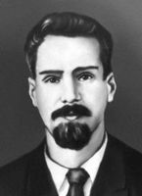
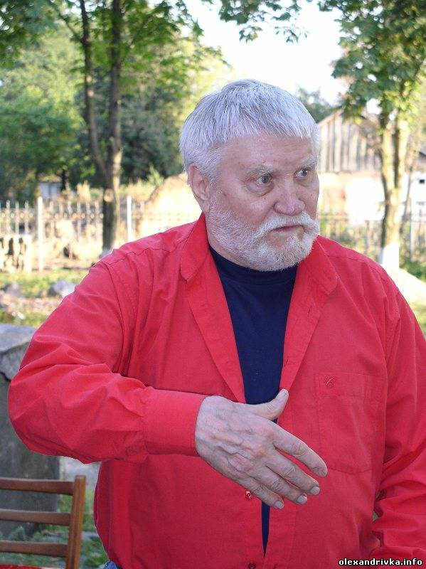
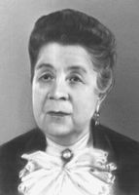
Кондратюк
Юрій
Васильович
Оссовський
Петро
Павлович
Ерделі
Ксенія
Олександрівна

Slide 4
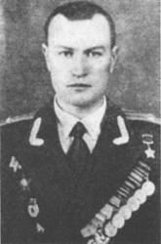
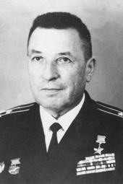
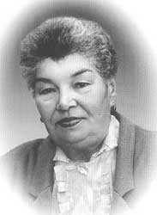
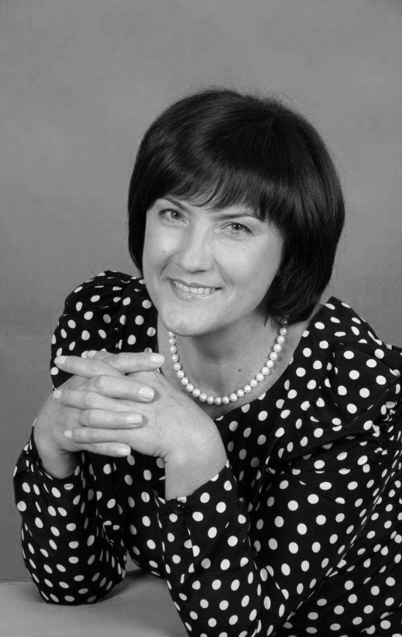
Чабаненко
Євгенія
Михайлівна
Подашевська
Тетяна
Леонідівна
Орлов
Олександр
Гнатолвич
Сухомлин
Іван
Мусійович

Slide 5
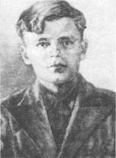
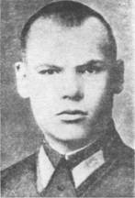
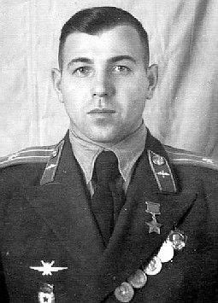
Герої Радянського Союзу
Велігін Петро Володимирович
Жердій Євген Миколайович
Науменко Степан Іванович
Сухомлин Іван Мусійович
Орлов Олександр Гнатович

Slide 6
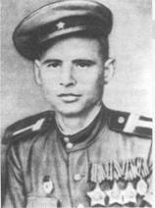
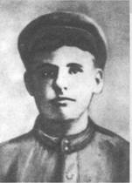
Повні кавалери ордена Слави
Катана
Іван Антонович
Горбенко
Дмитро Павлович
Ларін
Володимир Сергійович

Slide 7
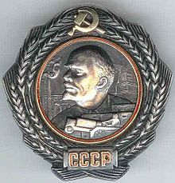
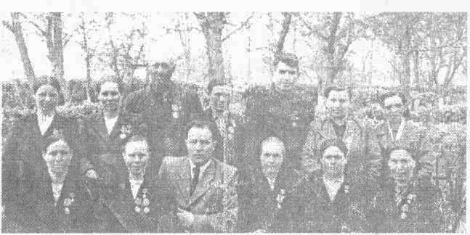
1948 року присвоїли звання Героя Соціалістичної Праці з врученням ордена Леніна і золотої медалі „Серп і молот”
Никифору Семеновичу Башловці,
Миколі Івановичу Голенку,
Ганні Гаврилівні Дробошевській,
Євгенії Платонівні Макаренко,
Агафії Миколаївні Матвієнко,
Ганні Миколаївні Яцулі,
Ользі Михайлівні Алексєєвій,
Ніні Митрофанівні Андрєєвій,
Григорію Федоровичу Жердію,
Катерині Давидівні Іванченко,
Марії Петрівні Мирзі,
Олені Пантелеївні Сагайдак,
Марії Миколаївні Саловій.

Slide 8
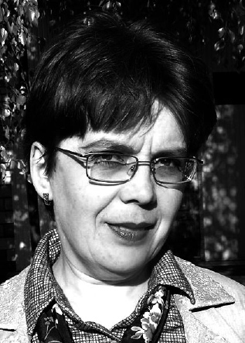
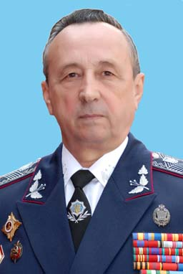
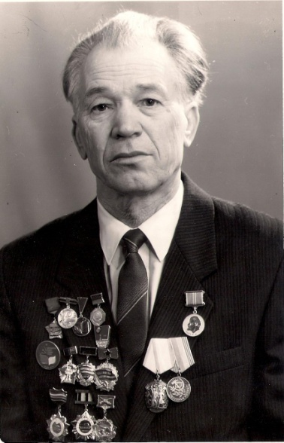
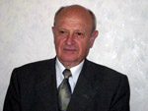
Видатні люди Маловисківщини
Водько Микола Петрович
Красний Григорій Олексійович
Андрушко Тетяна Володимирівна
Перебийніс Григорій Миколайович
Поляруш Олег Євгенович

Slide 9
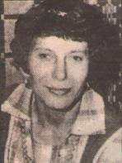
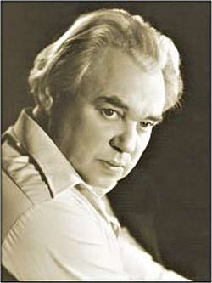
Видатні люди Маловисківщини
Степаненко Оксана Миколаївна
Соколовська Жанна Павлівна
Босяга Леонід Іванович
Бровченко Володимир Якович
Бровченко
Павло Якович

Slide 10
ІІІ районна краєзнавча конференція учнівської молоді
Люди нашого краю
26 листопада
2013 р.

Slide 11
РЕКОМЕНДАЦІЇ
Підготувати до друку матеріали за підсумками конференції, електронну презентацію.
Продовжувати практику організації та проведення масових заходів з юними краєзнавцями.
Ширше залучати до пошукової роботи обдарованих дітей, членів МАН.
Активізувати роботу діючих музеїв при закладах освіти та створювати нові.
Провести IV районну краєзнавчу конференцію учнівської молоді у 2014 році “Велика Вітчизняна війна і наш край”.

